Slide 1
근대 일본은
왜 막을 내렸을까?
21302430 이정하
21302210 정한미
21102216 김병기
21302126 김한솔
21026813 윤종범

Slide 2
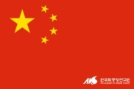
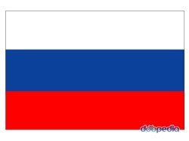
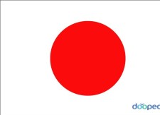
청일전쟁
러일전쟁
일본어일본학과
21302126
김 한솔

Slide 3
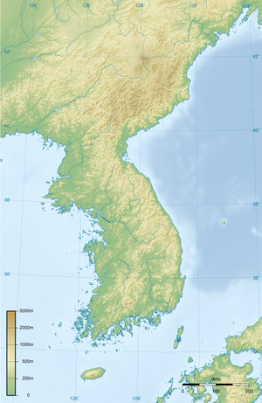
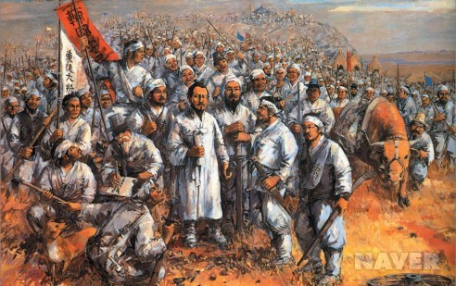
청
청일전쟁
청국은 일본에게 파병 사실
통고 하는 한편, 군사를 아산에 급파
조선은 일본에 철병할 것을 요구,
일본은 위안스카이와 회담 끝에 공동철수에 합의
조선
조선에서 동학농민군이 봉기,
청국에게 원병을 요청
역사적배경
보고받은 일본은 혼성여단을 조선에 파견,
6월 하순까지 경인(京仁)간에 집결
일본

Slide 4
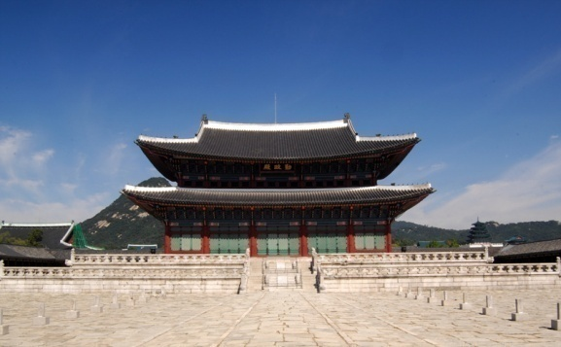
청
청일전쟁
7월 23일 일본군이 경복궁을 공격
8월 1일 청국에 정식으로 선전포고,
청국도 이에 응해 대일선전포고를 함
일본은 열강의 간섭을 피해 빨리 승리를
거두고자 함. 평양에 집결한 청국군 격파
제해권 장악
평양
조선
풍도
청일 본격적 전투 7월 25일
일본 해군이 풍도 앞바다에서
청국함대를 기습함으로써 시작
일본

Slide 5
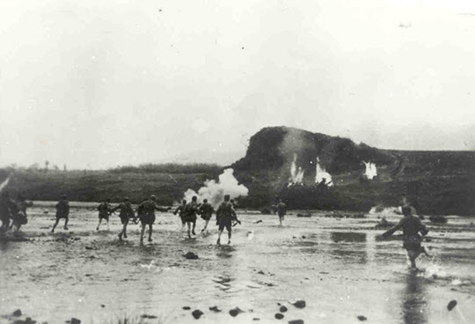
청
청국은 강화회담을 서둘러
장인환을 일본에 파견
청일전쟁
일본 교섭 거부
전투 재개
일본 제 1군
압록강을 건너 남만주 진격
조선
시모노세키에서 강화회의 재개했으나 중단
열강의 간섭을 우려한 일본은
4월 17일 시모노세키조약을 성립
일본

Slide 6
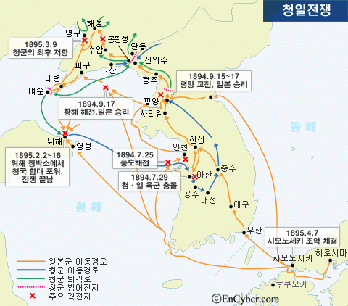
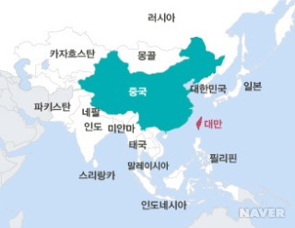
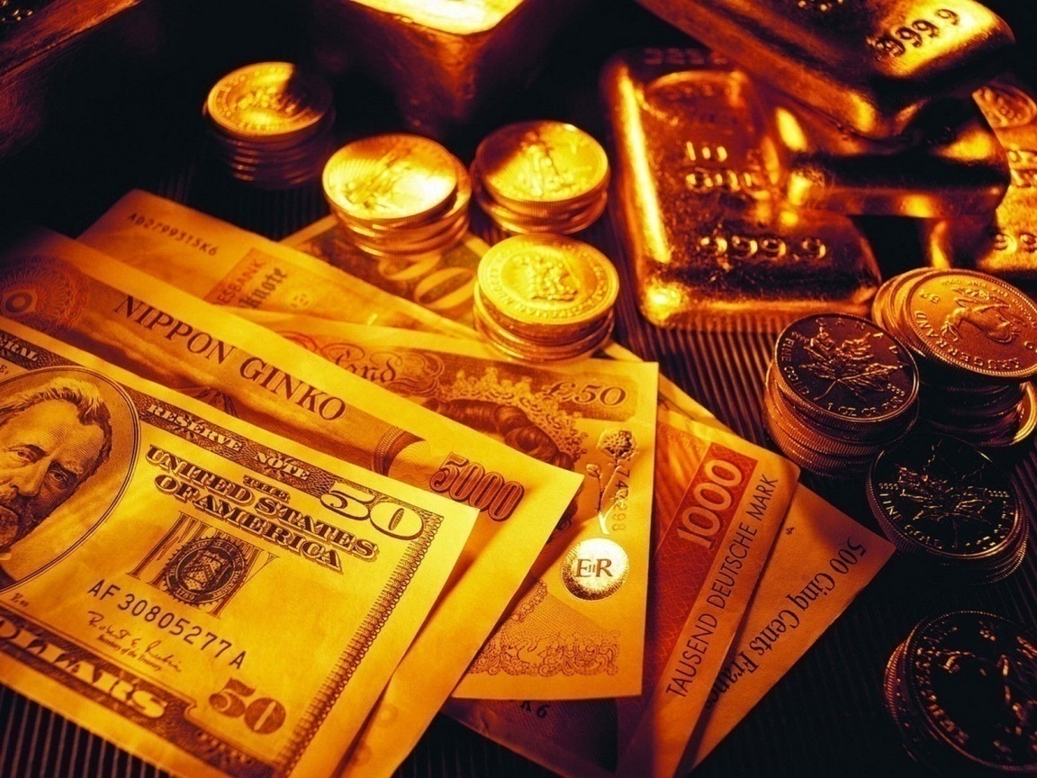

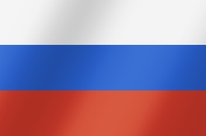

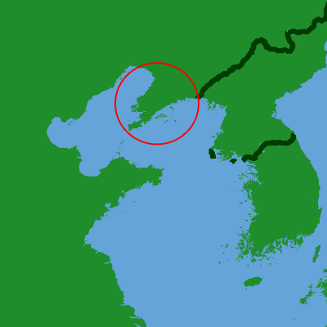
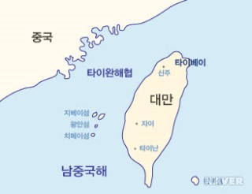

지도로 보는 청일전쟁
청일전쟁
청일전쟁 결과
대만 등 중국 영토 식민지 확보
러시아,프랑스,독일 삼국의 간섭
랴오둥 반도 침략 실패
랴오둥반도 위치
아시아 첫 제국주의 국가
청국으로부터 배상금을
바탕으로 자본주의적
경제발전과 군비확장

Slide 7


러일전쟁
일본의 8월 제 1차 협상안
10월 1차 수정안 ,
12월 중순 제시된 러시아 반대 제안
러·일 양국은 만주와
한국에 대한 교섭을 함

Slide 8
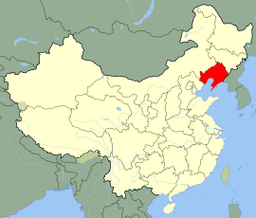
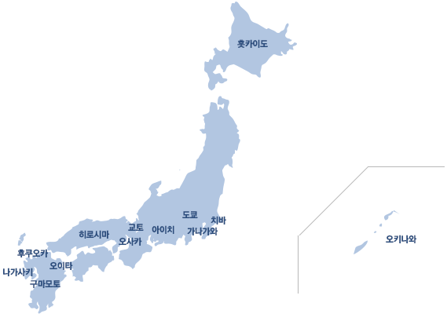

러일전쟁
전쟁은 2월 8일 밤 일본군
기습으로 시작
9월 랴오양 점령
1월 1일 여순 함락
10일 선전 포고
VS
3월 봉천전투 승리

Slide 9
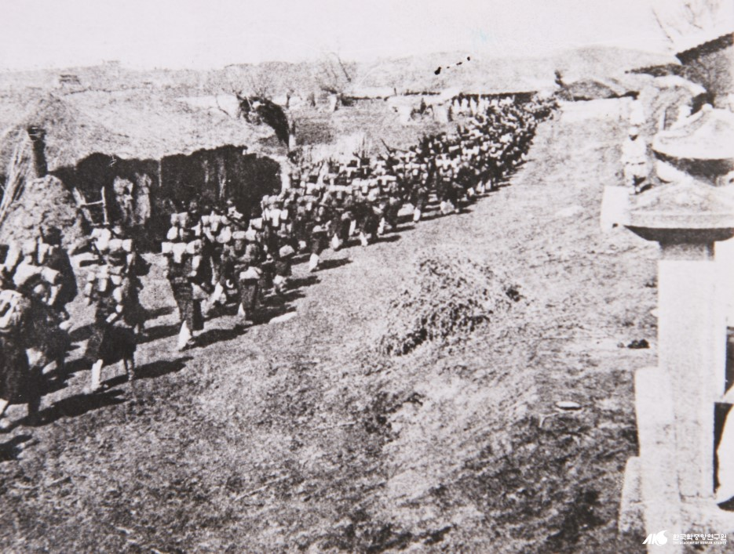

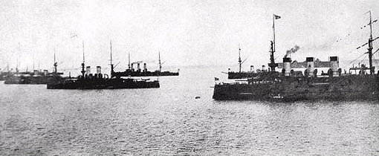
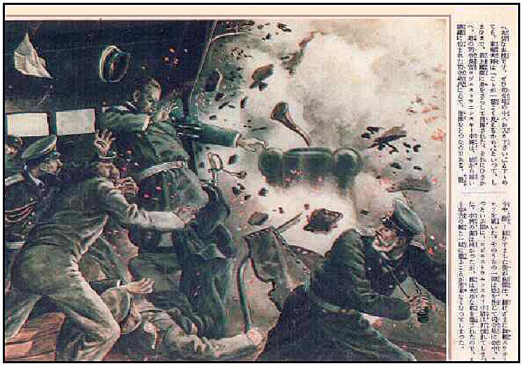
러일전쟁
발틱함대와의
대마도 해전
발틱함대 격파
러시아 제독 포로
전쟁 장기화
일본은 승기를 잡은 뒤 미국에 중재 요청

Slide 10
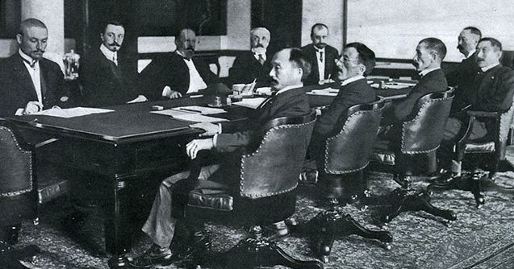
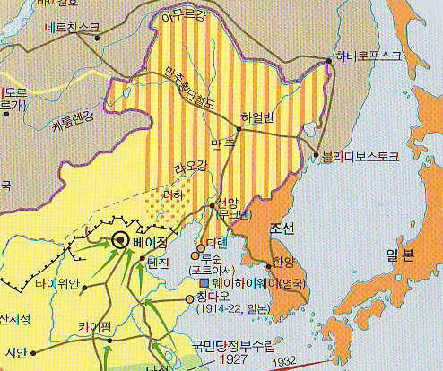

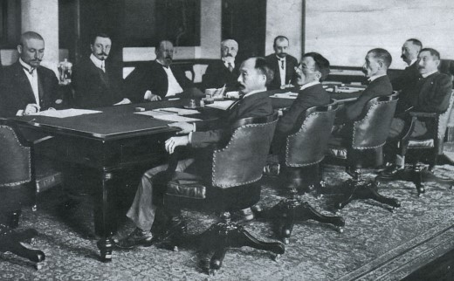

러일전쟁
러·일 양국은 루스벨트의 평화제의 수락
포츠머스 강화조약
제 1차 세계대전으로 가는
세력구도 형성을 촉진
한국, 남만주 지배권 확립
1907년 러일협상
일본을 적극 지원한 세력 = 영국과 미국

Slide 11
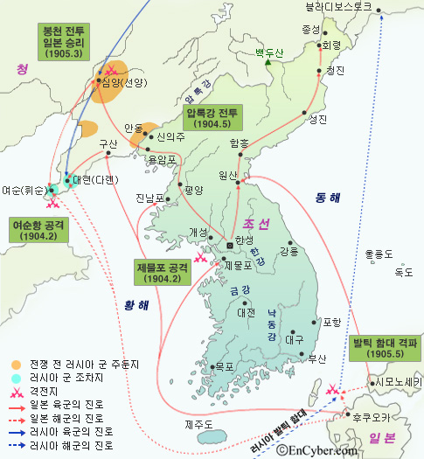
지도로 보는 러일전쟁
동영상

Slide 12
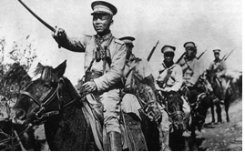
만주사변과 중일전쟁

Slide 13
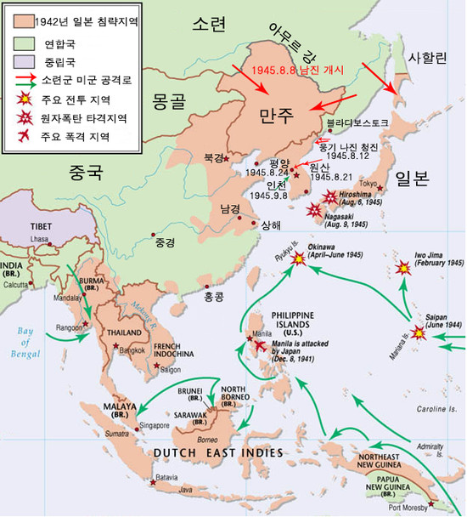
1905년 포츠머스조약
만주 창춘-뤼순 철도 이권 획득
만주사변 과정
남만주 철도 보호 구실로
1905년 만주 주둔 설치
1차세계대전이후 봉천파를 원조 중국 동북 지방을노림

Slide 14
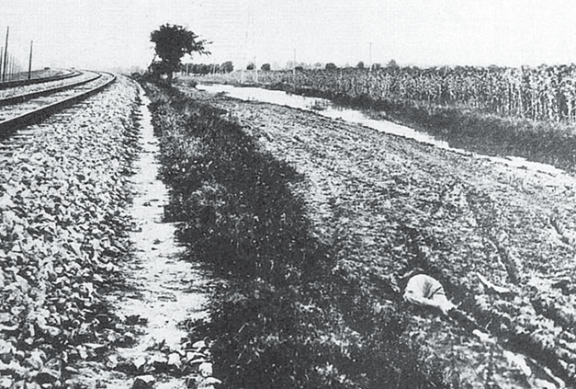
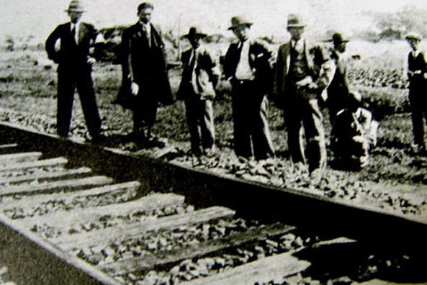
일본 관동군이 만주 침략의 구실로 자작극을 벌임
1931년 9월 18일 오후 10시 30분경 류타오후의 만철
선로를 폭파시킴
폭발 직후의 철로
장쉐랑이 지휘하는 동북국 소행이라고 발표
일본 관동군 만주 침략 개시
열차 폭파사건을 취재하는 일본 기자들

Slide 15
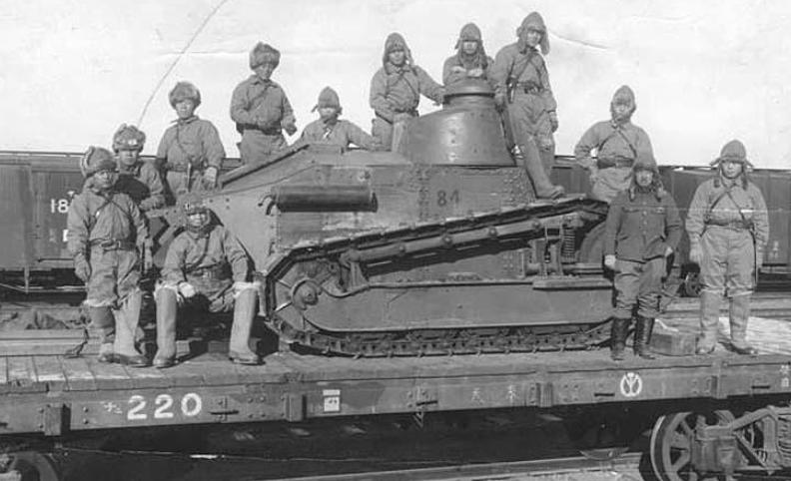
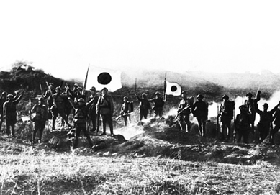
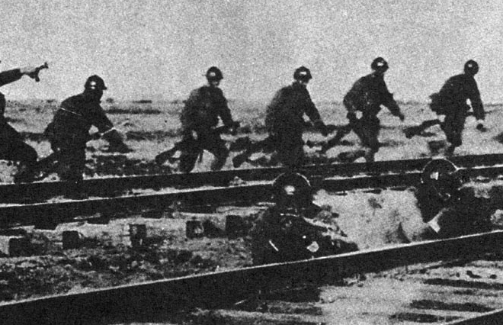
1931년 10월 진저우 폭격 만주 남부 점령
11월 치치하얼 점령, 동북 3성 장악
1932년 1월 치치하얼 제압
열차로 수송되는 일본군의 전차
국제연맹은 ‘리턴 조사단’ 파견, 보고서 채택 후 일본 철수 권고
일본 철수 거부, 1933년 3월 국제연맹 탈퇴
-> 일본의 군국주의 체제 확립 시키는 계기

Slide 16
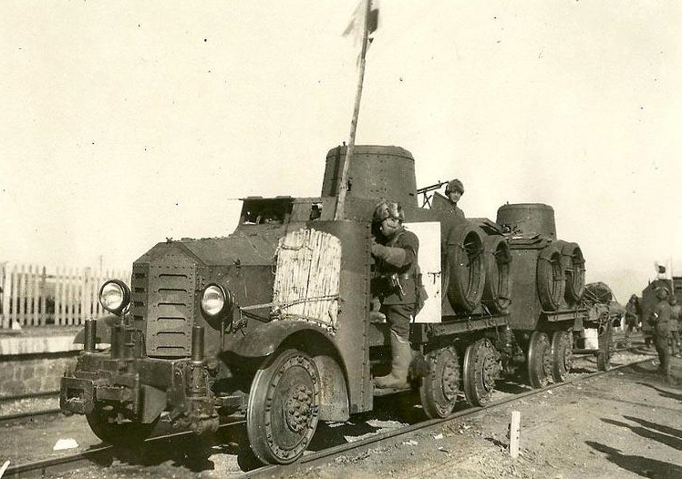
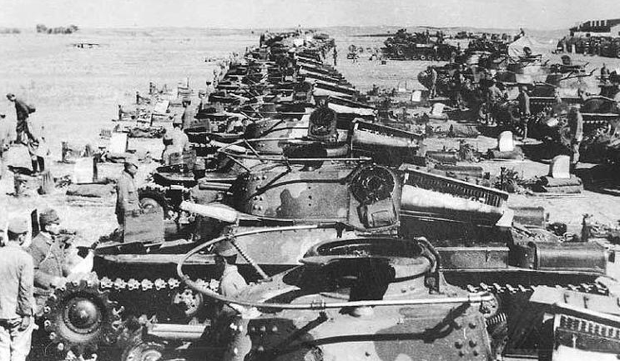
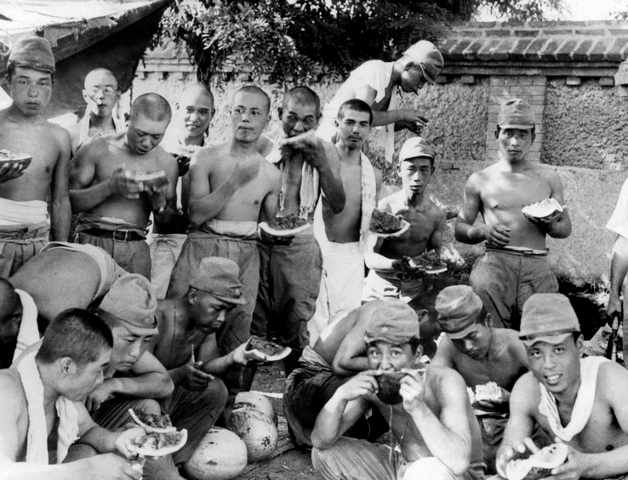
침략 후 수박회식을
즐기는 일본군
만주사변 당시 일본군의 장갑열차
일본이 만주 시핑에 세운 전차학교의 훈련모습

Slide 17
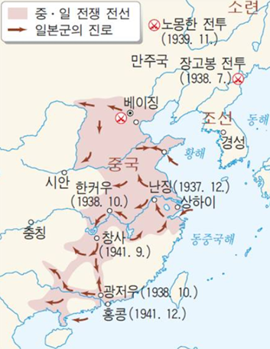
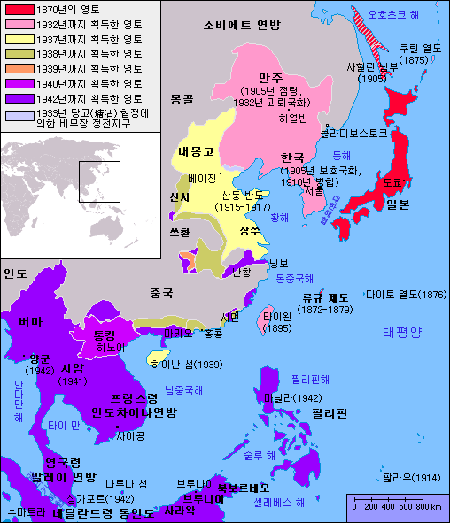
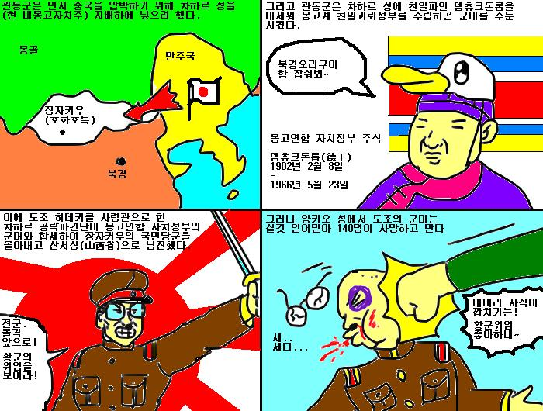
중일전쟁 과정
중일전쟁 일본의 진로
제 2차세계대전 중
일본 침략 지도
1937년 7월 7일 중국침략으로 시작
중화민국과 일본제국 사이의 전쟁
20세기 아시아 최대 규모의 전쟁

Slide 18
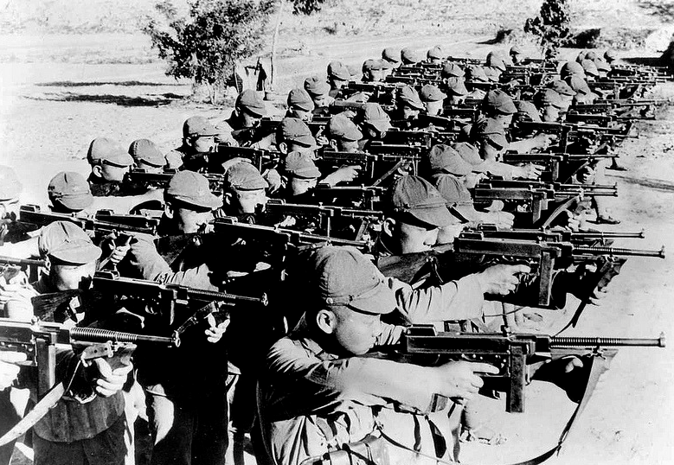
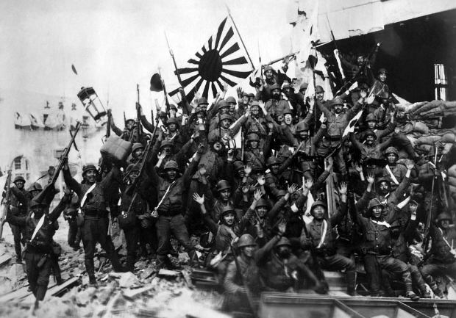
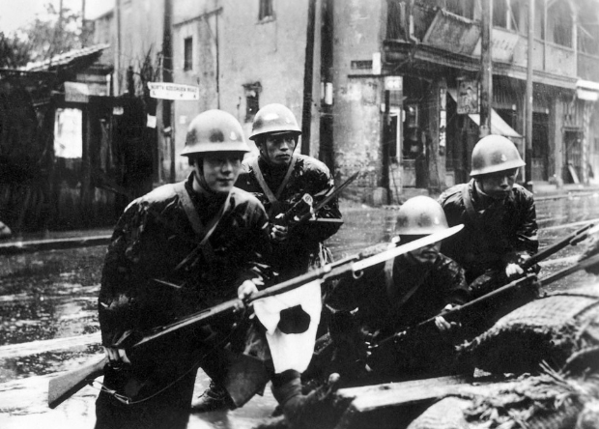
승리를 기뻐하는 일본군

Slide 19
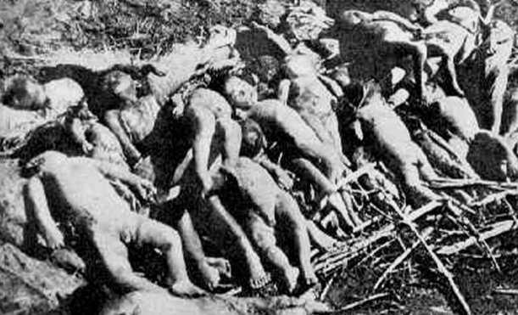
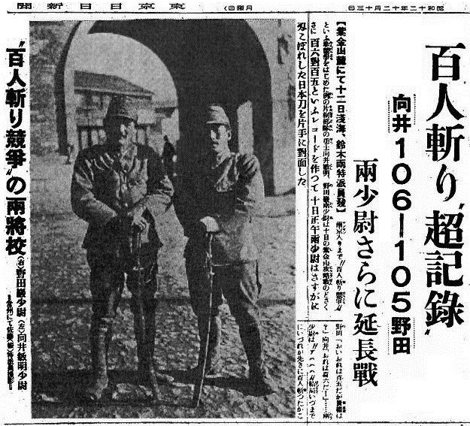
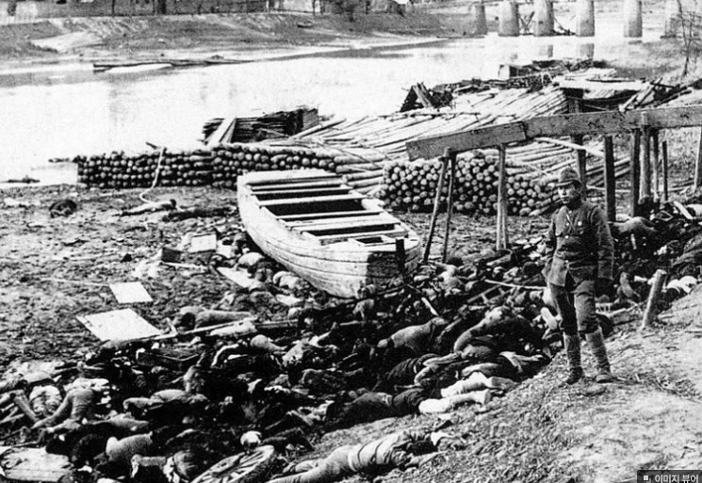
난징 대학살로 강가에 버려진 중국인들의 시체
중일전쟁 당시 학살당한 중국 아이들
일본도를 이용한 대량학살을 자랑스러워하는 일본기사

Slide 20
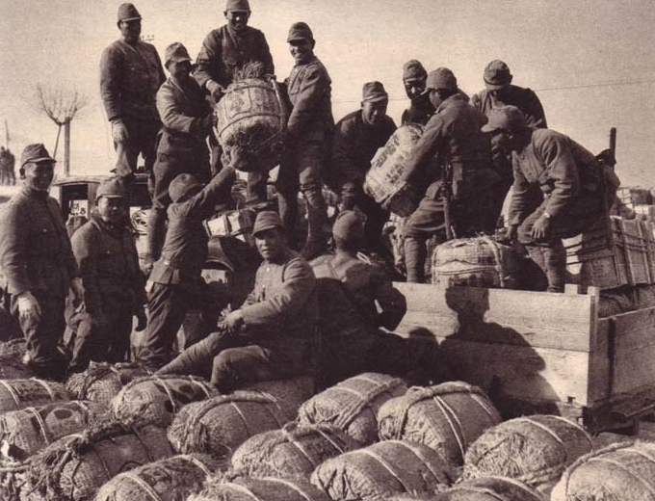
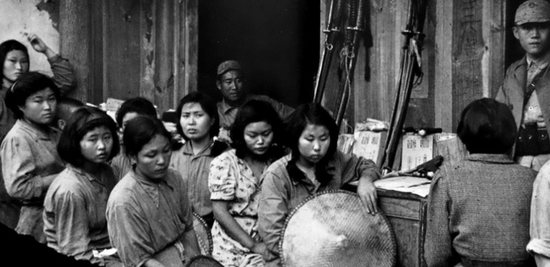
위안부로 끌려가는 중국 여성들
수탈한 군량미를 배부하는 모습

Slide 21
중일전쟁 중 일본의 상황
영일 동맹으로 연합국에 가담하여 참전
독일에 선전포고
독일령인 산둥반도 교주만과 남양군도 점령
1915년 1월 만주와 산둥반도 등 일본이권 반영
남만주와 내몽골 일부를 조차 요지로 21개의 특혜요구
독보적 강대국으로 인식
일본제국에서 다이쇼 데모크라시로 경제호황

Slide 22
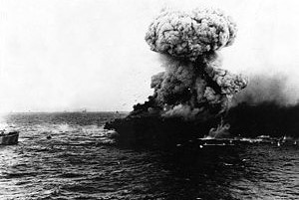
태평양 전쟁

Slide 23
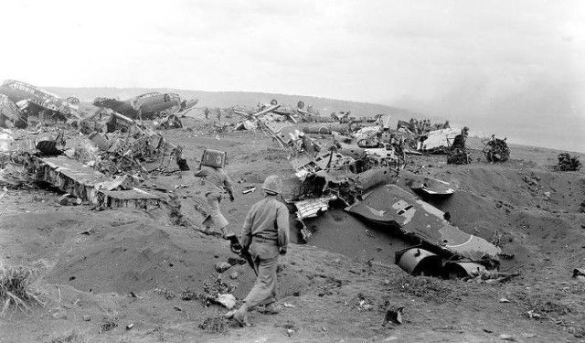

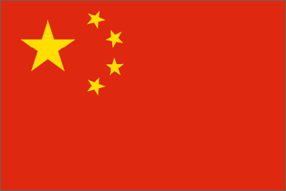
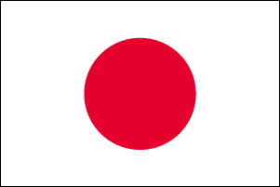
태평양전쟁
VS
장기화되는 중∙일간 전쟁
미국→일본 군대의 완전 철수를 요구
전쟁을 위한 지하자원 및 원료부족

Slide 24
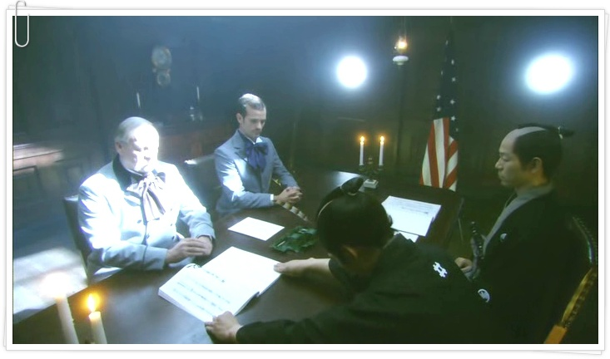
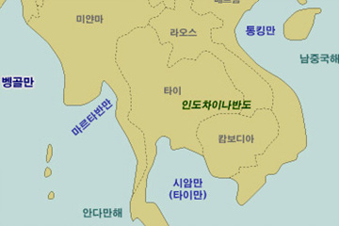
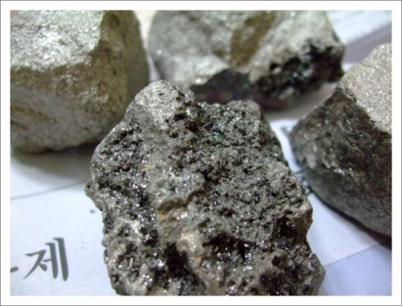


일본의 대책 = 인도차이나 반도 침공
파기
미일 통상 조약
철광석, 석유 수출 중단

Slide 25

일본의 진격로

Slide 26




1941년 12월 7일 아침
진주만 기습 공격
美전투기
188대 격추
美함대
12척
2,403명의 군인 사상자
68명의 민간인 사망자
진주만 공격

Slide 27



헐 노트(HULL NOTE)
미일교섭 대사
구루스 사부로(来栖三郎)
미국 국무장관
코델 헐(Cordell Hull)
주미대사
노무라 기치사부로(野村吉三郞)

Slide 28



태평양 전쟁
미국- 유럽 우선 정책
유럽과의 전쟁 집중
단기결전→미국에게 치명타
서부 태평양 지역을 점령 후 요새화 계획
선전포고
산업생산력
미국 > 일본
루즈벨트 대통령
장기전이 되면 일본이 패하게 됨

Slide 29


필리핀에 배치된 미군 투항
서태평양 전역의 주요 지역을 점령
태평양 함대
맥 아더 장군

Slide 30


군수물자 증가
통신 기술
레이더 기술
전시체제 전환
전자전 기술이 일본보다 우월해짐
산호해 해전
미드웨이 해전

Slide 31


이오지마 전투

Slide 32



태평양 전쟁
잔해

